Slide 1
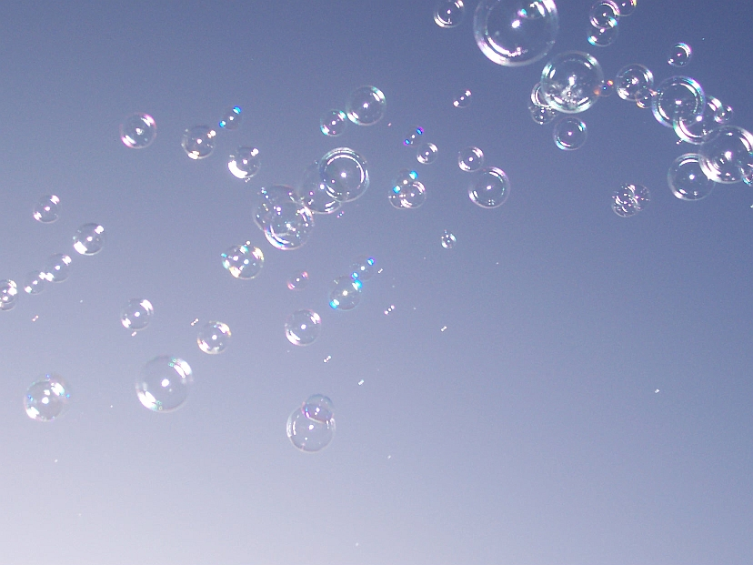
МАДОУ “Детский сад №33”
Образовательный проект
“Мыло душистое “
Руководитель проекта:
Воспитатель: Мамукова Алена Наримановна

Slide 2
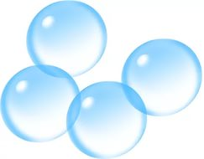
ИНФОРМАЦИОННАЯ КАРТА ПРОЕКТА
1. Полное название проекта: «Мыло душистое »
2. Автор проекта: Мамукова Алена Наримановна
3. Вид проекта:
-по количеству участников: коллективный
-по продолжительности: краткосрочный
-по содержанию: познавательно исследовательский
6. Участники: дети второй младшей группы, воспитатели.
7. Сроки проведения: краткосрочный – 1-2 неделя.
8. Возраст детей: 3-4 года.
9. Место проведения: МАДОУ «Детский сад №33»

Slide 3

О проекте
Актуальность работы состоит в том, что каждый день, находясь дома, в гостях, в детском саду, мы слышим фразу: мыло , иди руки вымой с мылом А зачем мыть руки именно с мылом, что такое мыло, на этом основании и возникла идея создания проекта «Мыло душистое».
Цель:
создание условий для исследовательской деятельности и развития познавательных и творческих способностей детей в процессе проекта;, формировать представление о правилах личных гигиены.
Задачи работы:
Провести эксперимент «Какое мыло лучше отмывает жидкое или твердое?»;
Развивать интерес и самостоятельность в работе;
Узнать состав мыла и его свойства .
Предполагаемый результат:
Пополнение знаний детей о свойствах мыла, о его видах;
Формирования культурно гигиенических навыков у детей.

Slide 4
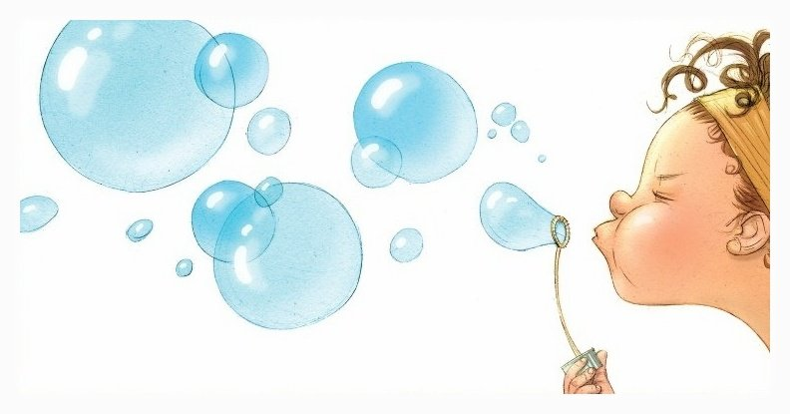
1 этап - подготовительный
Определение темы проекта
Постановка целей
Подбор и изучение методической
литературы
Подбор наглядного материала
Подбор художественной литературы
Организация развивающей среды в группе

Slide 5
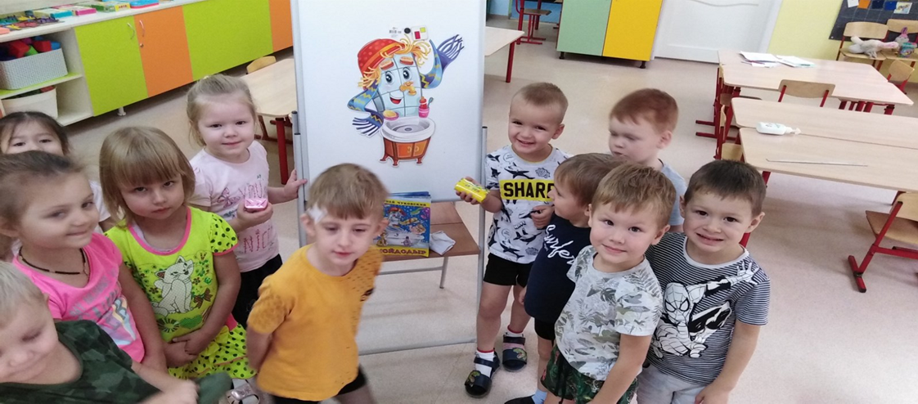
2 этап – основной (практический)
Беседа на тему: Что такое мыло? Каким оно бывает?
Чтение произведения К.И.Чуковского "Мойдодыр".
Ситуативный разговор «Зачем надо мыть руки мылом?». «Как правильно мыть руки »

Slide 6
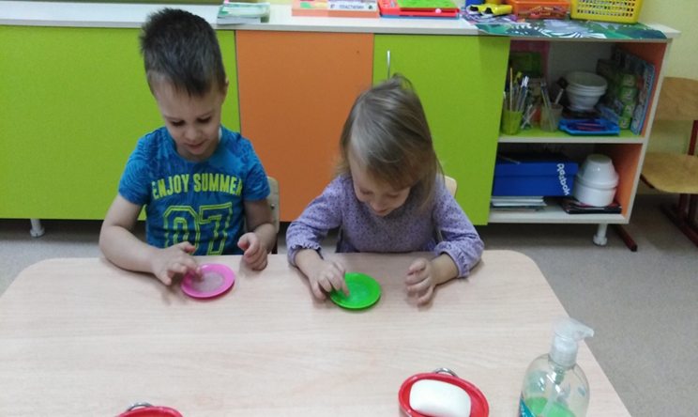
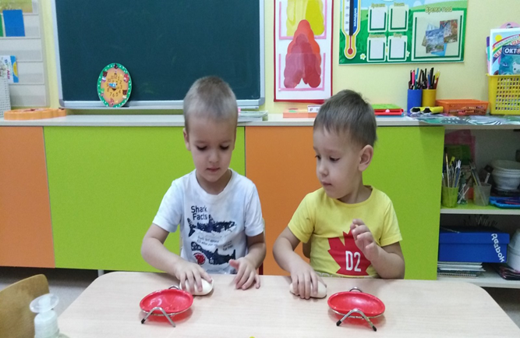

Slide 7
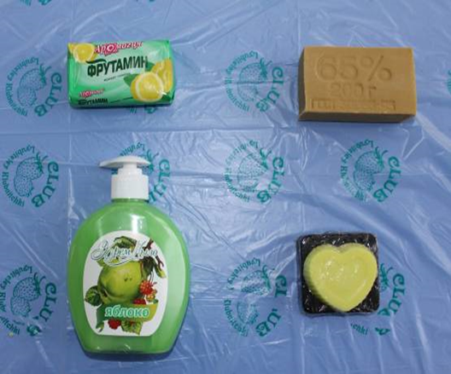
Виды мыла:
Туалетное мыло
Детское мыло
Хозяйственное мыло
Специальное

Slide 8
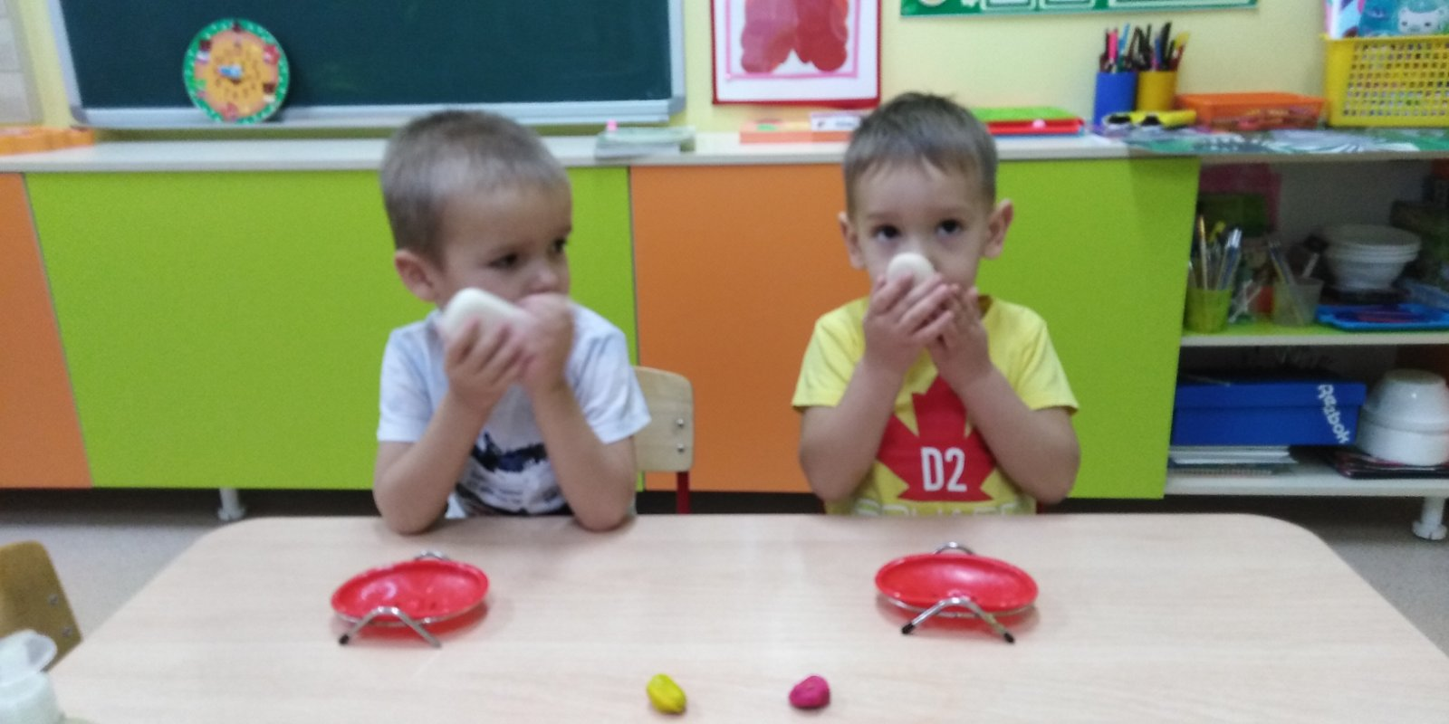

Slide 9
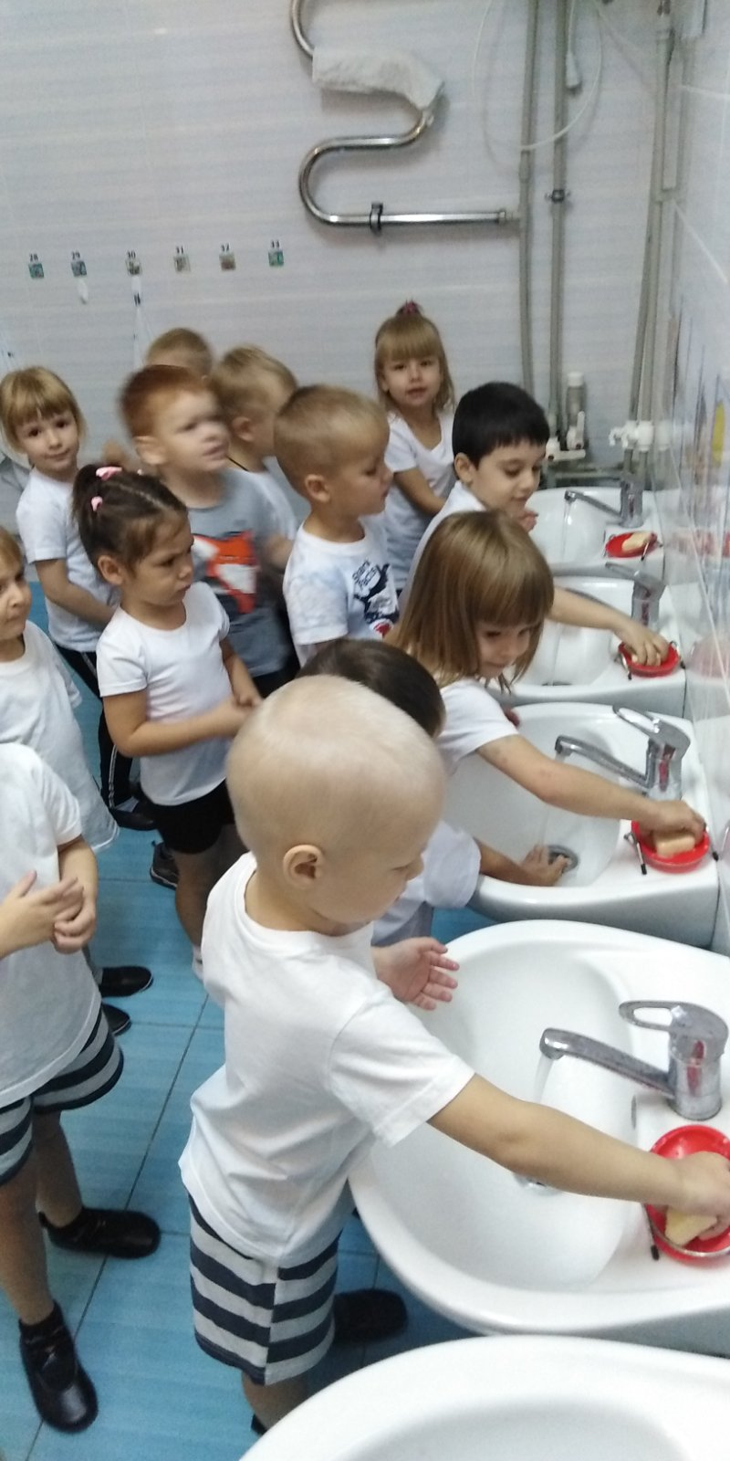
«Чтобы ни один микроб
Не попал случайно в рот
Руки мыть перед едой
Нужно мылом и водой.»

Slide 10
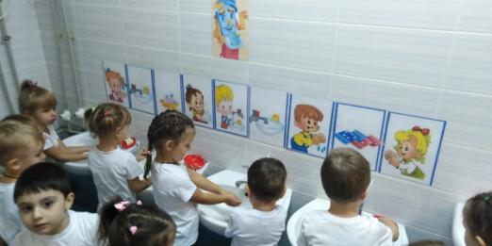
Мыло прыгает, как блошка,
Р-раз – и нет его в ладошках.
Из-за этого мне, братцы,
Очень трудно умываться!

Slide 11
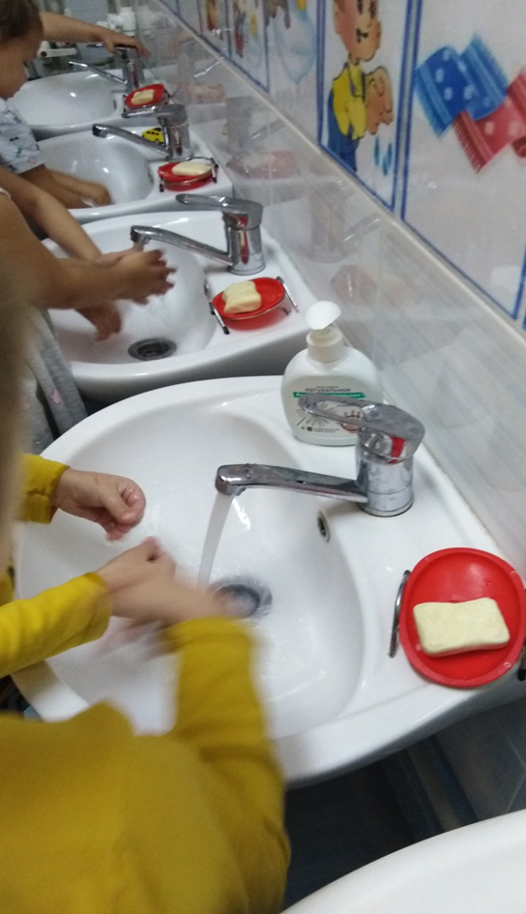
Моем-моем мы ладошки…
Моем-моем мы ладошки,
Мылом пенным и душистым.
Все их моют, даже кошки,
Чтобы было чисто-чисто

Slide 12

3 этап - заключительный
Эксперимент «Какое мыло лучше отмывает жидкое или твердое?»;
Фотоотчет;
Выводы проекта .

Slide 13
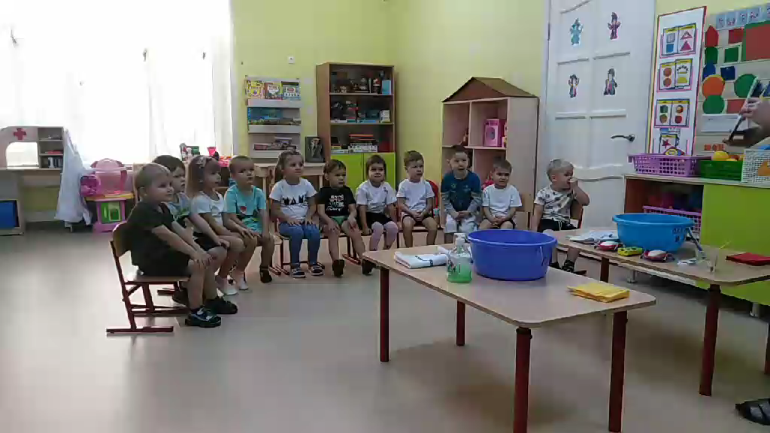
Эксперимент «Какое мыло лучше отмывает жидкое или твердое?».

Slide 14
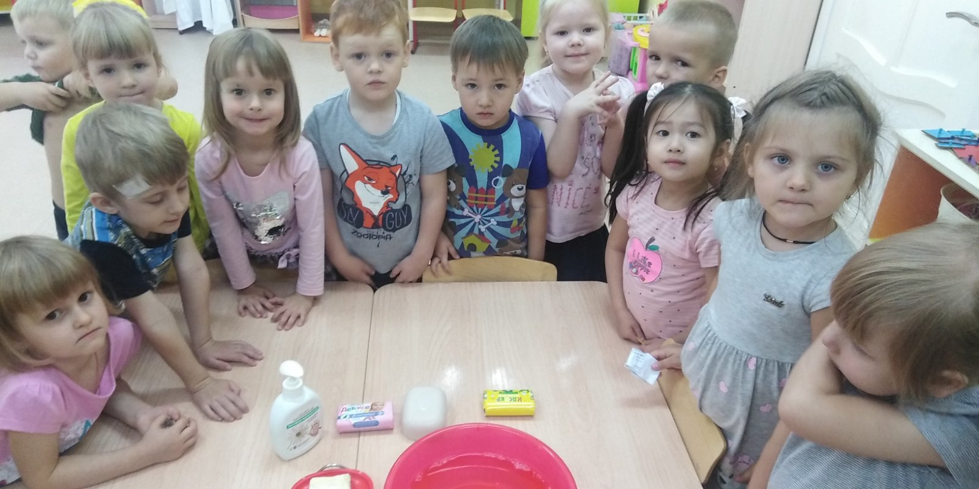
Фотоотчет

Slide 15
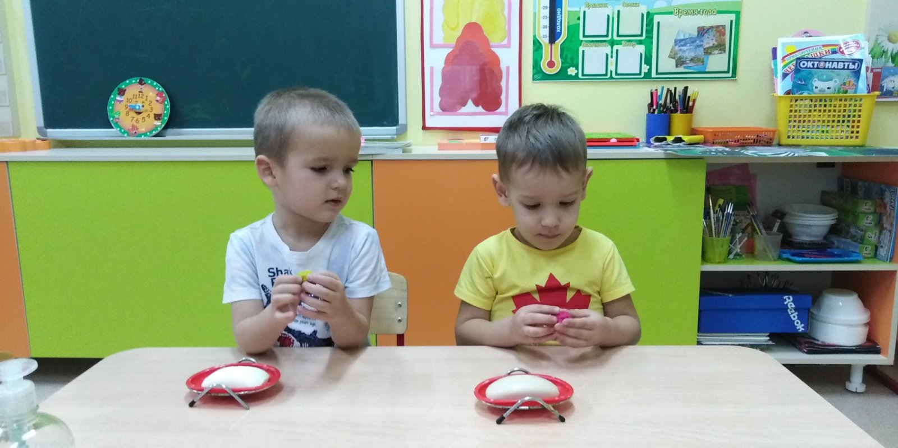

Slide 16

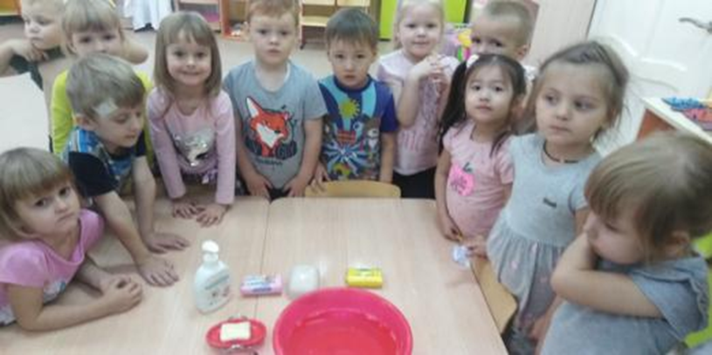
Нам было интересно работать над этой темой. Дети познакомились со свойствами мыла твердого и жидкого. В результате эксперимента мы узнали, какое мыло лучше очищает кожу. Выполняем мытье рук в соответствии с алгоритмом.

Slide 17


